Slide 1
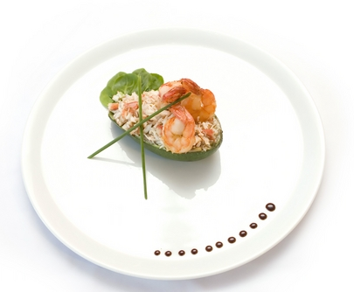
PROGRAM CJELOŽIVOTNOG OBRAZOVANJA SPECIJALIST ODJELA HRANE I PIĆA
INFORMACIJE O PROGRAMU
Prof.dr.sc.Slobodan Ivanović,
predstojnik Zavoda za ugostiteljstvo

Slide 2
Cilj i svrha programa
Cilj pokretanja programa temelji se na cjeloživotnom učenju i praktičnom usavršavanju polaznika u važno sektoru rada i djelovanja kao što je odjel hrane i pića u ugostiteljskom i hotelskom objektu

Slide 3
Cilj i svrha programa
Pružanje glavnih ugostiteljskih usluga predstavlja jedan od elemenata potpunog zadovoljstva – tržište rada u javnom i privatnom sektoru ima interes za ovakav oblik edukacije zaposlenika.
Probirljivo i zahtjevno turističko tržište traži isključivo kvalitetan i inovativan turistički proizvod, odnosno uslugu, pa je sukladno takvim tezama uz prethodno provedeno istraživanje osmišljen i predložen program.

Slide 4
Uvjeti upisa
Program mogu upisati polaznici sa završenim :
Sveučilišnim diplomskim studijem (VSS)
Sveučilišnim preddiplomskim studijem (VSS)
Stručnim studijem (VŠS)
Majstorskim ispitom u zanimanju, kuhar, konobar, barmen i slastičar
Hotelijersko-turistički tehničar (SSS)
Turističko – hotelijerski komercijalist (SSS)
Ekonomist (SSS)

Slide 5
Ishodi učenja programa
prezentirati suvremenu organizaciju ugostiteljske kuhinje
poticati koordinaciju, korelaciju i integraciju unutar nastavnih predmeta koji se slušaju na specijalističkom programu
utvrditi mjere i zakonski propisane postupke rada na siguran način i znati ih primjenjivati u praksi kod zaposlenika u kuhinji i blagovaoni
primjena integriranog sustava kvalitete ISO 9001: 2000 i HACCP-a Certificiranim od DNV-a u ugostiteljskoj kuhinji

Slide 6
Ishodi učenja programa (2)
spoznati psihološki pristup i primjenu pravila osobne i radne higijene, te poslovne komunikacije uz uvažavanje ljudske različitosti kod zaposlenika u ugostiteljstvu
prezentacija aktualnih hrvatskih, europskih i svjetskih trendova u gastronomiji koji predstavljaju jedan od uvjeta za uspješno oblikovanja cjelovite gastronomske ponude u odjelu hrane i pića
praktično usvajanje vještina pripremanja i prigotavljanja pojedinih vrsta jela i to iz skupina: hladnih predjela, juha, toplih predjela, gotovih mesnih ili ribljih jela s pridodacima na bazi tijesta smjesa, povrća ili voća, te salata i toplih i hladnih slastica

Slide 7
Modul 1: Gastronomija
PREDMET | NOSITELJ | P | V | S | ECTS
SUVREMENI GASTRONOMSKI TRENDOVI | Prof.dr.sc. Slobodan Ivanović; Krešimir Mikinac, mag.oec.; Luka Perman, mag.oec. | 10 | 60 |  | 5
UMIJEĆE SLASTIČARSTVA I PEKARSTVA | Prof.dr.sc. Slobodan Ivanović; Krešimir Mikinac, mag.oec.; Luka Perman, mag.oec. | 10 | 60 |  | 5
PRAVILNA PREHRANA | Prof.dr.sc. Greta Krešić | 10 |  |  | 2,5
MARKETING U ODJELU HRANE I PIĆA | Doc.dr.sc. Lorena Bašan | 10 |  | 20 | 2,5

Slide 8
Suvremeni gastronomski trendovi – ciljevi predmeta
reproducirati naučeno gradivo iz područja suvremene gastronomske ponude u izvornom obliku
opisati i interpretirati temeljne pojmove vezane za gastronomiju i zdravu prehranu koju danas probirljiv gost traži od ugostitelja
prezentirati suvremenu organizaciju u ugostiteljskoj kuhinji
utvrditi mjere i zakonski propisane postupke rada na siguran način i znati ih primjenjivati u praksi kod zaposlenika u kuhinji

Slide 9
Suvremeni gastronomski trendovi – ciljevi predmeta (2)
primjena integriranog sustava kvalitete ISO 9001: 2000 i HACCP-a Certificiranim od DNV-a u kuhinji
primijena stečenih teorijsko i praktičnih znanja u rješavanju određene problematike vezane uz oblikovanje atraktivne i prepoznatljive gastronomske ponude
spoznati psihološki pristup i primjenu pravila osobne i radne higijene, te poslovne komunikacije uz uvažavanje ljudske različitosti kod zaposlenika u kuhinji

Slide 10
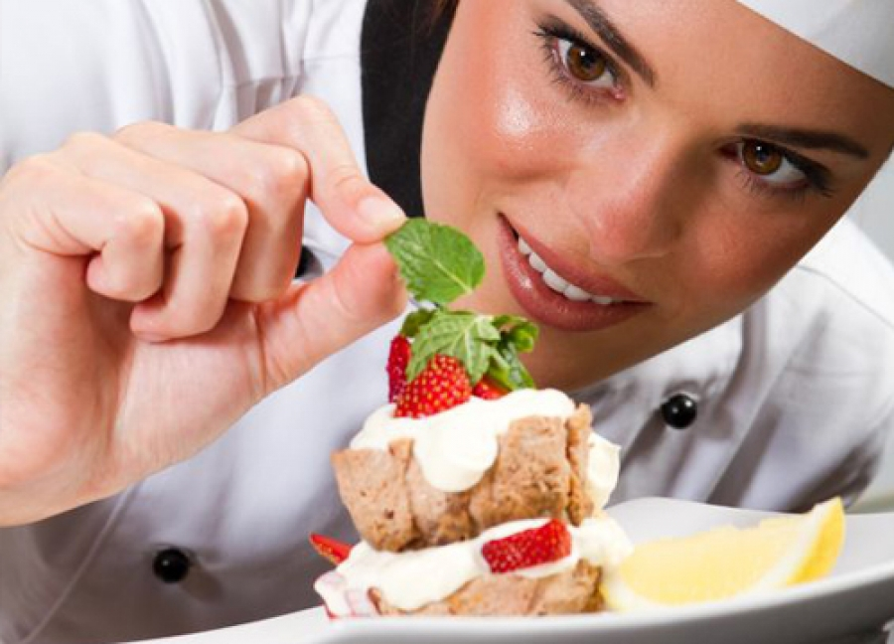
Suvremeni gastronomski trendovi – ciljevi predmeta (3)
Definiranje temeljnih dužnosti stručnog osoblja u prezentaciji aktualnih trendova u gastronomiji
praktično usvajanje vještina pripremanja i prigotavljanja pojedinih vrsta jela

Slide 11
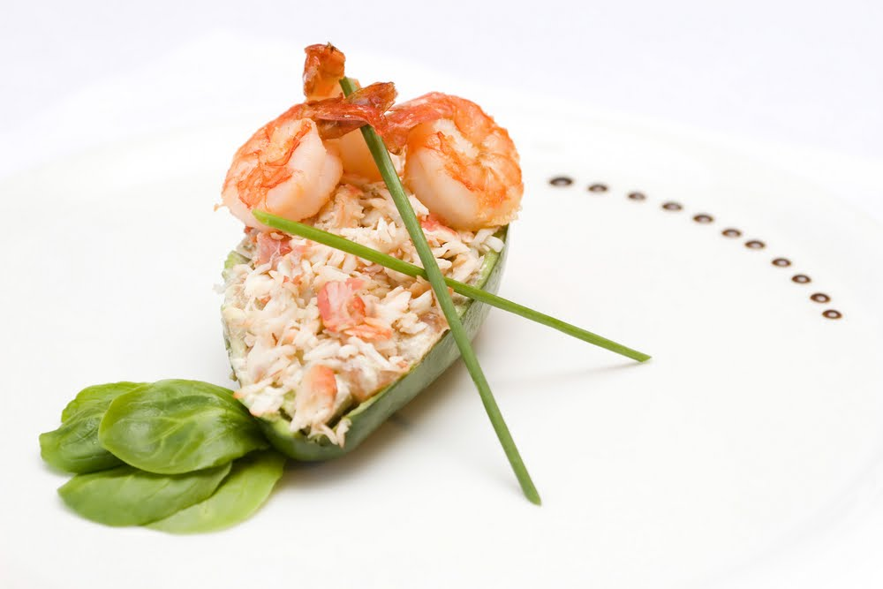
Suvremeni gastronomski trendovi – ciljevi predmeta (4)
poticanje koordinacije, korelacije i integracije unutar svih nastavnih predmeta
prosuđivanje na koji način kritično procijeniti valjanost svojih ideja glede oblikovanja gastronomske ponude, izabrati najpovoljniju opciju za ugostiteljsko poduzeće i argumentima obraniti svoj osobni stav tj. donošenu strategijsku odluku
stvaranje i formuliranje novih ideja glede atraktivnih gastronomskih ponuda s kojima se ugostiteljsko poduzeće može pojaviti na domaćem i stranom turističkom tržištu

Slide 12
Suvremeni gastronomski trendovi – očekivani ishod
Polaznik stječe teorijska i praktična znanja, te vještine kroz :
razvijanje sposobnosti potpunog upravljanja u ugostiteljskoj kuhinji
upravljanje ljudskim potencijalima, treniranje i obučavanje radnika u kuhinji
definiranje važnosti primjene HACCP sustava u malim i velikim poslovnim jedinicama
upoznavanje informatizacijskog menadžmenta, racionalizacija sirovina i namirnica, planiranje jelovnika i potreba, praćenja zaliha i troškova
usvajanje temeljnih gastronomskih pravila, te standarda i normativa
pravilno pisanje i sastavljanje sredstva ponude kao što je: jelovnik, menu i dnevna karta
usvajanje modernih i klasičnih trendova u prezentiranju i pripremi hrane
poznavanje hrvatske gastronomske baštine i njezin značaj u gastronomskoj ponudi

Slide 13
SADRŽAJ PREDMETA
Suvremena oprema i njezina primjenjivost u ugostiteljskoj kuhinji
Uloga i važnost gastronomije u službi turizma
Upravljanje ljudskim potencijalima u ugostiteljskoj kuhinji
Primjena HACCP sustava kroz tokove namirnica i hrane
Prehrambena industrija i njezin značaj u ugostiteljstvu
Uloga i važnost nabavne službe u ugostiteljskom poduzeću

Slide 14
SADRŽAJ PREDMETA (2)
Oblici ponude u ugostiteljskom objektu
Moderni i klasični trendovi prezentiranja i pripreme hrane
Hrvatska gastronomska baština u turističkoj ponudi
Internacionalna jela i njihov značaj u ponudi
Oblikovanje ponude za pansionske, á la carte, te svečane menije

Slide 15
Umijeće slastičarstva i pekarstva – ciljevi predmeta
Stjecati uvide u odnose u svojoj profesiji i sposobnost uspostave komunikacija sa suradnicima kao i društvom u cjelini
Spoznati vlastite mogućnosti i dosage, razvijati i primjenjivati osobine slastičara i pekara (image)
Upoznati atraktivnost i važnost zanimanja slastičar pekar u turističko – ugostiteljskoj djelatnosti
Racionalno upotrebljavati materijale i energiju
Znati čitati i primjeniti tehničke podatke o vrsti robe, alatima, strojevima, uređajima i opremom koju koristi slastičar i pekar
Planirati postupke i tijek rada od pripremnih poslova do gotovih slastica uvažavajući sve osobitosti svoga rada i korisnika

Slide 16
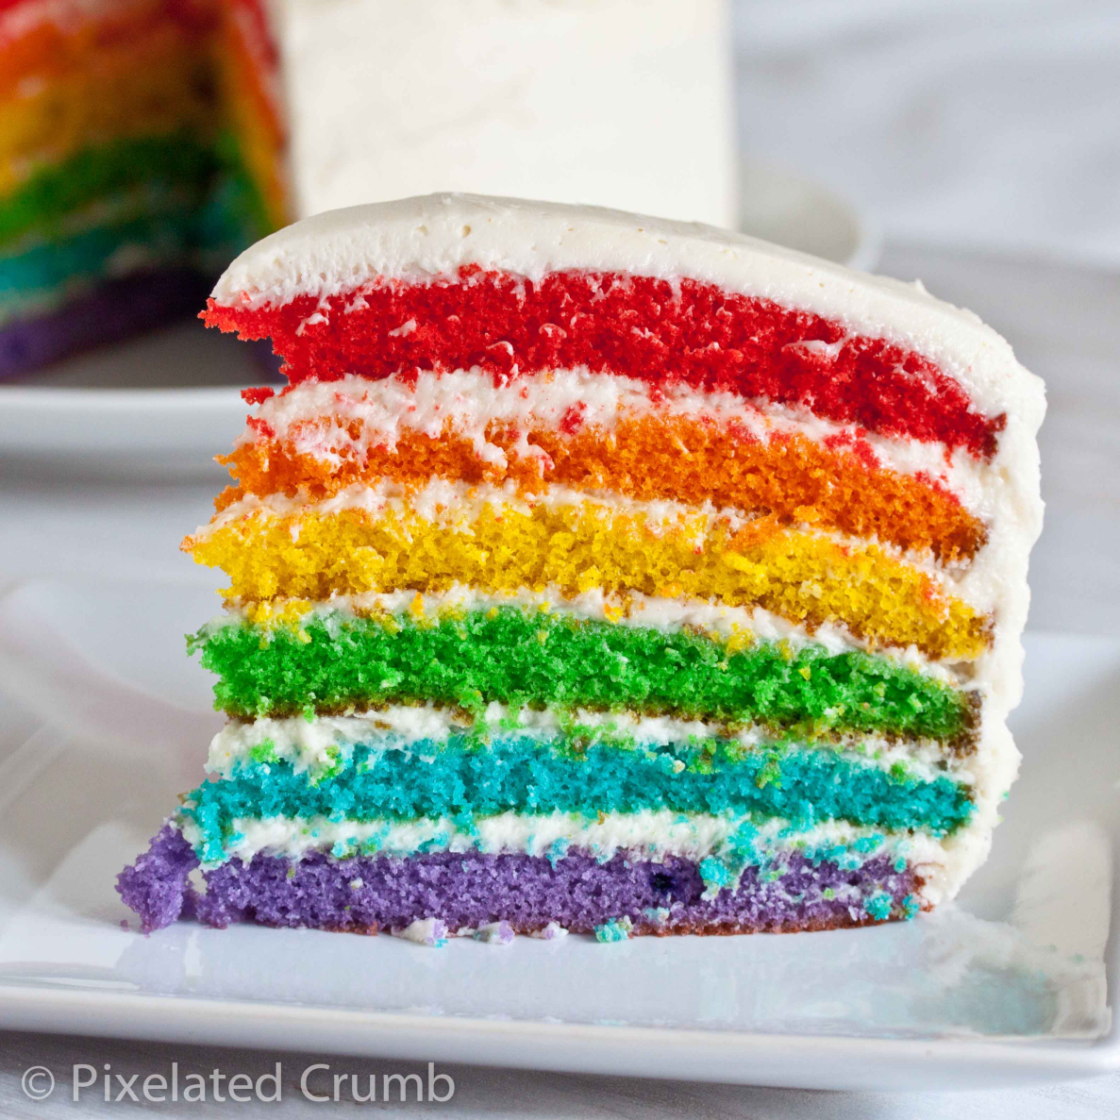
Umijeće slastičarstva i pekarstva – ciljevi predmeta (2)
Spoznati psihološki pristup i primjenjivati pravila osobne higijene te poslovnu komunikaciju uvažavajući ljudske različitosti
Upoznati dužnosti slastičara na random mjestu i kompetencije rukovodnog osoblja
Naučiti pripreme slastica u ugostiteljskom objektu, upoznati običaje pojedinih naroda i njihove nacionalne specijalitete kod slastica
Znati podatke nužne za proizvodnju i kontrolu kvalitete proizvoda
Upoznati svojstva hranjivih tvari i njihov značaj u prehrani
Upoznati namirnice biljnog podrijetla, načine čuvanja, skladištenja, konzerviranja, prerade i njihove prerađevine
Upoznati uživala i njihovo korištenje u prehrani

Slide 17
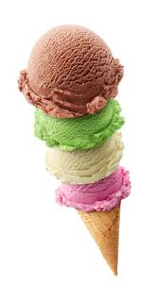
Umijeće slastičarstva i pekarstva – očekivani ishod
Polaznik stječe teorijska i praktična znanja, te vještine kroz:
upoznavanje planiranja rada kao jedini i pravi put u vođenjui organiziranju suvremene slastičarnice
spoznavanje uloge slastičarstva i pekarstva u suvremenom ugostiteljstvu
spoznavanja načina nabave i njezini rezultati na plan poslovanja slastičarnice
analizu informacijske i informatičke opreme u slastičarnici
analizu stalne stručne edukacije zaposlenika
spoznavanje i analiziranje suvremenih trendova u slastičarstvu i pekarstvu kao zahtijev i potreba suvremenog gosta
upoznavanje načina i metoda praćenja i kontroliranja proizvoda (slastica, jela i napitaka) u skladu sa standardima

Slide 18
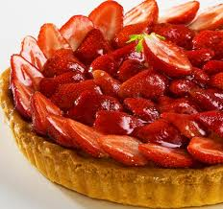
SADRŽAJ PREDMETA
Tijesta, nadjevi, začini i mirodije
Slastičarstvo i pekarstvo u suvremenom ugostiteljstvu
Planiranje i organizacija rada u slastičarnici
Administracija slastičarnice
Biskviti, nadjevi, glazure
Sladoledi, voćni kupovi i razne slastice od sladoleda

Slide 19
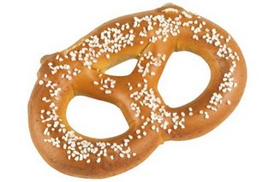
SADRŽAJ PREDMETA
Svjetski trendovi u slastičarstvu i pekarstvu
Slastice hrvatske kulinarske baštine
Tehnike ukrašavanja slastica prema novim trendovima

Slide 20
Pravilna prehrana – ciljevi predmeta
Upoznati komponente hrane (makronutrijenti, mikronutrijenti, bioaktivne tvari) te definirati njihovu ulogu u okviru pravilne prehrane.
Pružiti uvid u načela planiranja pravilne prehrane te u specifičnosti prehrane pojedinih populacijskih skupina.
Uputiti polaznike u aktualne trendove u prehrani

Slide 21
Pravilna prehrana – očekivani ishodi učenja
Po odlušanom i položenom kolegiju polaznici će biti sposobni:
sagledati i primjeniti temeljne značajke pravilne prehrane,
oblikovati ponudu hrane prilagođenu zahtjevima specifičnih populacija,
prepoznati i implementirati aktualne trendove u prehrani

Slide 22
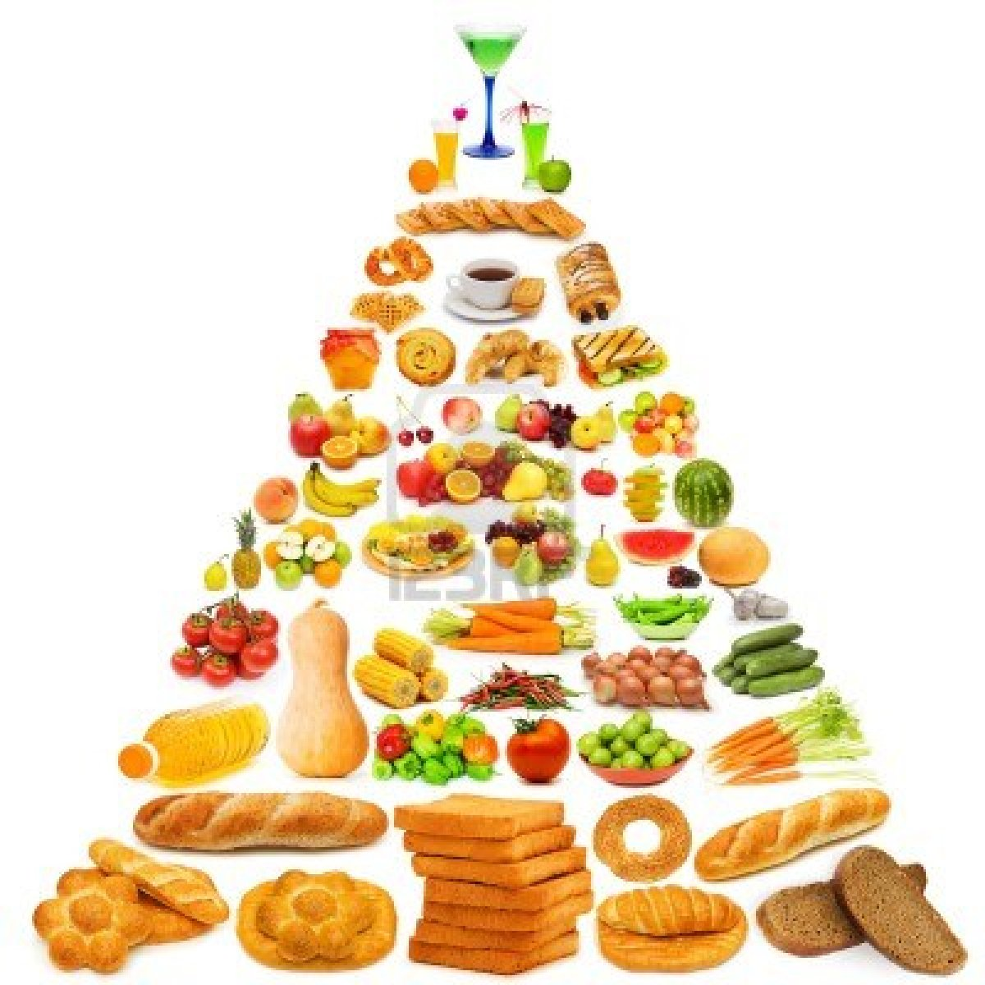
Pravilna prehrana – sadržaj predmeta
Bioaktivne komponente i funkcionalna hrana
Načela pravilne prehrane
Prilagođavanje ponude različitim skupinama
Komponente hrane

Slide 23
Marketing u odjelu hrane i pića – ciljevi predmeta
značaj marketinga u animiranju potencijalnih korisnika hrane i pića
marketinško istraživanje potražnje hrane i pića
marketing u oblikovanju hrane i pića
marketinška prezentacija hrane i pića
marketing u promociji hrane i pića
marketing u plasmanu hrane i pića
marketing u formiranju cijena hrane i pićamarketinško komuniciranje s tržištem
marketing u stvaranju javnog imagea o hrani i piću
upravljanje marketingom hranom i pićima
suradnja službe marketinga s osobljem kuhinje i restorana

Slide 24
Marketing u odjelu hrane i pića – očekivani ishodi učenja
razvijanje marketinških sposobnosti u oblikovanju ponude hrane i pića
razvijanju marketinških vještina u prezentaciji ponude hrane i pića
u poznavanju marketinške komunikacije sa korisnicima usluga hrane i pića
reagiranje na eventualne primjedbe gostiju na ponudu i usluge hrane i pića
povezivanje osoblja kuhinje i restorana sa službom marketinga ili marketing menadžerom

Slide 25
Marketing u odjelu hrane i pića – sadržaj predmeta
Marketing u formiranju ponude hrane i pića
Marketing komuniciranje ugostiteljskih objekata s tržištem
Promocijski miks kao sredstvo marketing komuniciranja
Marketing strategija prodaje hrane i pića
Marketing aktivnost ugostiteljskog objekta

Slide 26
Modul 2: Restoraterstvo
PREDMET | NOSITELJ | P | V | S | ECTS
USLUŽNI PROCESI U RESTORATERSTVU | Prof.dr.sc. Slobodan Ivanović; Krešimir Mikinac, mag.oec.; Luka Perman, mag.oec. | 10 | 60 |  | 5
SOMELIJERSTVO | Prof.dr.sc. Slobodan Ivanović; Krešimir Mikinac, mag.oec.; Luka Perman, mag.oec. | 10 | 60 |  | 4
BAR I BARSKO POSLOVANJE | Prof.dr.sc. Slobodan Ivanović; Krešimir Mikinac, mag.oec.; Luka Perman, mag.oec. | 10 | 60 |  | 3,5
SIGURNOST HRANE | Prof.dr.sc. Greta Krešić | 10 |  |  | 2,5

Slide 27
Uslužni procesi u restoraterstvu – ciljevi predmeta
reproducirati naučeno gradivo iz područja posluživanja u izvornom obliku
opisati i interpretirati temeljne pojmove vezane uz načine i tehnike posluživanja jela i pića u restoranu
primijeniti stečeno teorijsko i praktično znanje u rješavanju određene problematike vezane uz prihvat gosta u restoranu, njegovo posluživanje i ispraćaj prema pravilima struke

Slide 28
Uslužni procesi u restoraterstvu – ciljevi predmeta (2)
analizirati stanje u hotelskom ili ugostiteljskom poduzeću kroz raščlanjivanje informacija kako bi se utvrdili uzroci i moguće posljedice, te dali komentari i kvalitetni zaključci u vidu smjernica za učinkovito upravljanje i rukovođenje poglavito u odjelu HIP-a kojem pripada i blagovaona (restoran)
prosuditi na koji način kritično procijeniti valjanost svojih ideja vezanih uz organizaciju rada zaposlenika i protokola glede pojedinih posebnih oblika ponuda u restoranu, izabrati najpovoljniju opciju za ugostiteljsko poduzeće i argumentima obraniti svoj osobni stav
stvoriti i formulirati nove ideje glede atraktivnih enoloških i ostalih vidova ponuda s kojima će se ugostiteljsko poduzeće moći pojaviti na domaćem i stranom turističkom tržištu
razviti sposobnost kvalitetne komunikacije i ponašanje u poslužnim procesima na principu logičnog djelovanja, te induktivnog i deduktivnog zaključivanja

Slide 29
Uslužni procesi u restoraterstvu – očekivani ishodi učenja
Polaznik stječe teorijska i praktična znanja, te vještine kroz :
upoznavanje uloge ugostiteljskog posluživanja u procesu zadovoljavanja potreba i želja gostiju
usvajanje temeljnih pravila, te standarda i normativa kada su u pitanju tehnike posluživanja u blagovaoni
pravilno pisanje i sastavljanje sredstva ponude kao što je: jestvenik, menu, dnevna karta, vinska karta i cjenik pića
primijenu stečenog teorijskog i praktičnog znanja o komunikaciji s gostom, prepoznavanju njihovih potreba, platežne mogućnosti i specifičnosti svake pojedine situacije

Slide 30
Uslužni procesi u restoraterstvu – sadržaj predmeta
Uloga posluživanja u ugostiteljstvu
Oprema (inventar) u restoranu
Ugostiteljsko posluživanje
Organizacija poslužnog procesa
Dogotovljavanje jela pred stolom gosta
Organizacija svečanih prigodnih obroka

Slide 31
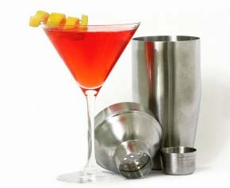
Bar i barsko poslovanje – ciljevi predmeta
upoznati polaznike s dostignutom razine kvalitete usluživanja pića u razvijenim turističkim zemljama, standardima poslovanja i
upoznavanje s novom tehnologijom, tržišnim trendovima i standardima na području usluživanja pića
razvijanje interesa i sposobnosti za smišljeno izvođenje zadatka
usvajanje znanja, radnih vještina i navika koje trebaju omogućiti djelatniku snalaženje u raznim situacijama u struci

Slide 32
Bar i barsko poslovanje – ciljevi predmeta (2)
osposobljavanje u pravilnom ophođenju s gostima i pretpostavljenima
razvijanje ljubavi prema radu i savjesnom ispunjavanju dužnosti u pravilnom korištenju vremana, inventara i materijala
razvijanje smisla za skladnost i urednost, sposobnost za timski rad
razvijanje organizacijskog smisla za efikasno i ekonomično djelovanje u cjelokupnom radu
praktičnim vježbama povećati razinu stručnih i specijalističkih znanja te posebnih vještina barmen
realizacijom predmeta doprinjeti razvoju novih vještina i tehnika s ciljem podizanja razine kvalitete

Slide 33
Bar i barsko poslovanje – očekivani ishodi učenja
Polaznik stječe teorijska i praktična znanja, te vještine kroz :
upoznavanje metoda koje može koristiti za “promoviranja” sebe i bara
razumjevanje važnosti nastupa i osobne prezentacije za povećanje prodaje
poznajvanje metoda za povećanje prodaje u barovima
razumjevanje važnosti upotrebe prodajnih i marketinških metoda u barovima
razumijevanje prednosti kontroliranja zaliha
izračunavanje cijene pojedinih proizvoda i mješanih pića u svrhu postizanja prihvatljive dobiti

Slide 34
Bar i barsko poslovanje – sadržaj predmeta
Uvod u barsko poslovanje
Osnove za miješanje pića
Proizvodnja žestokih pića
Kratka miješana pića
Duga miješana pića
Kava i brza jela
Najpoznatija miješana pića
Financijsko poslovanje u baru
Sigurnost na radnom mjestu

Slide 35
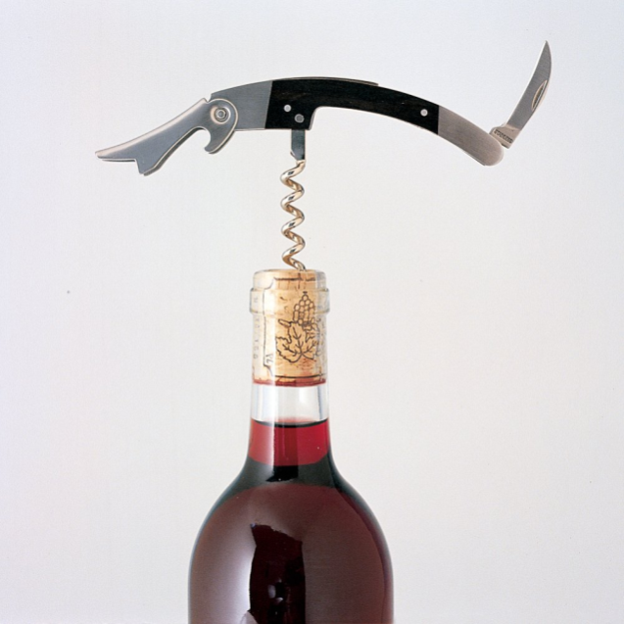
Somelijerstvo – ciljevi predmeta
stjecati znanja, vještina i navika u ugostiteljskoj djelatnosti koji su usko vezani uz posluživanje vina
usvojiti pojmova enologije i sommelierstva te kao takve primijeniti ih u komunikaciji na radnom okruženju
istaknuti bitna obilježja pojedinih vrsta vina prema važećoj zakonskoj klasifikaciji
usvojiti znanja iz sommelierstva neophodna za praćenje vinarstva i podrumarstva
razvijati navike ponašanja u svezi sommelierstva na radnom mjestu konobara u restoranu
primijeniti preciznost, urednost, istrajnost i sistematičnost u radu s vinom u restoranu i restoranskom podrumu

Slide 36
Somelijerstvo – očekivani ishodi učenja
Polaznik stječe teorijska i praktična znanja, te vještine kroz :
stjecanje znanja o vinu i kulturi stola kao važnom segmentu u ugostiteljstvu
ponašanje u radnom okruženju restorana, enoteke i slično
usvajanje pravilnog načina ponude, prezentacije, otvaranja i posluživanja vina, kao i sljubljivanja uz pojedine vrste mesnih i ribljih jela uz štovanje tradicije i lokalnih običaja regije ili kraja
upoznati komunikaciju s gostom, prepoznati njegove potrebe, platežne mogućnosti i specifičnosti svake situacije u kojoj se nađe
upoznavanje s ekonomskim aspektima nabave i zalihe vina te ostalih pića
kontinuirano praćenje svih događanja u svijetu vezano uz kulturu stola

Slide 37
Somelijerstvo – sadržaj predmeta
Temeljna obilježja vinogradarstva
Enologija kao znanost o vinu
Sommelier današnjice u restoranu
Posluživanje i tehnika degustacije vina
Sustavi ocjenjivanja vina
Vinska karta, te sklad vina i jela
Vinogradarstvo i vinarstvo u Hrvatskoj
Vinogradarstvo i vinarstvo Europe i svijeta

Slide 38
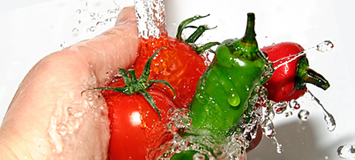
Sigurnost hrane – cilj predmeta
Upoznati polaznike sa primjenom zakonskih propisa i normi iz područja higijene i sigurnosti hrane
Upoznavanje sa sustavom osiguranja zdravstvene ispravnosti hrane (HACCP)
Upoznavanje sa sustavom osiguranja sigurnosti hrane

Slide 39
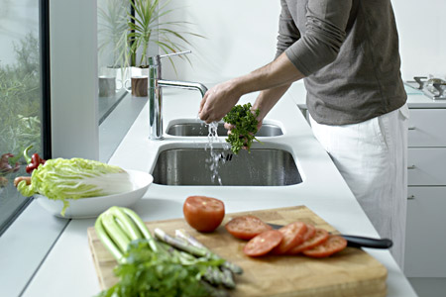
Sigurnost hrane – očekivani ishodi učenja
Po odslušanom i položenom kolegiju polaznici će biti sposobni:
prepoznati i sudjelovati u implementaciji ključnih elemenata preduvjetnih programa (dobre proizvođačke prakse i dobre higijenske prakse)
aktivno sudjelovati u implementaciji HACCP sustava
aktivno sudjelovati u implementaciji sustava sigurnosti hrane

Slide 40
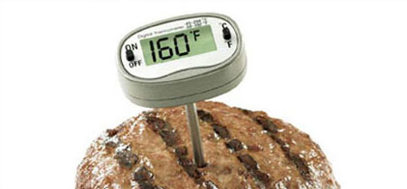
Sigurnost hrane – sadržaj predmeta
OPASNOSTI U HRANI
HIGIJENA PROSTORA, OPREME, ZAPOSLENIKA I HRANE
NAČELA HACCP SUSTAVA; NORME ISO 22000:2005 ZA UPRAVLJENJE SIGURNOŠĆU HRANE

Slide 41
HVALA NA PAŽNJI
Prof.dr.sc.Slobodan Ivanović,
redoviti profesor Predstojnik zavoda za ugostiteljstvo
+385 (0) 51 294 752
+385 (0) 51 294 887
sivanov@fthm.hr
Fakultet za menadžment u turizmu i ugostiteljstvu Opatija
Primorska 42
51410 Opatija

